Slide 1

Visão geral do aborto inseguro

Slide 2
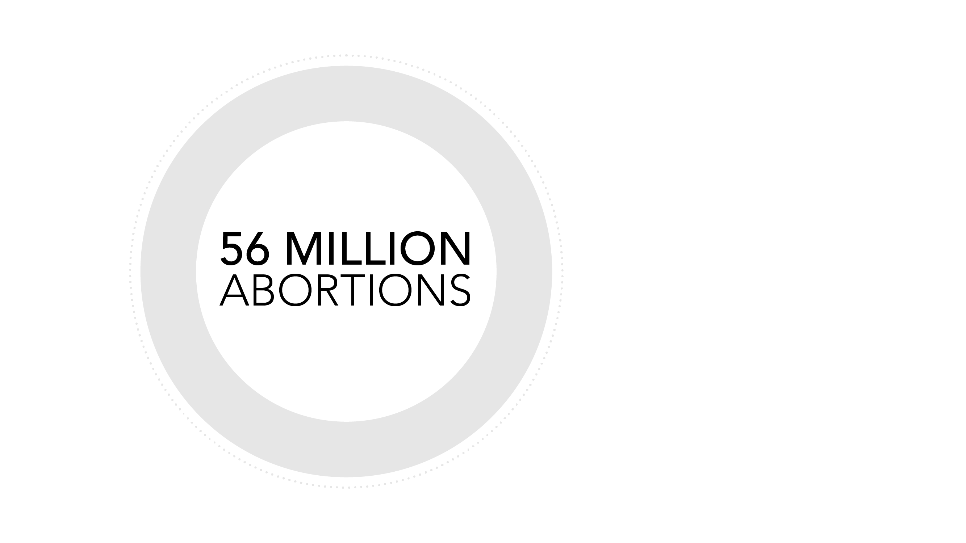
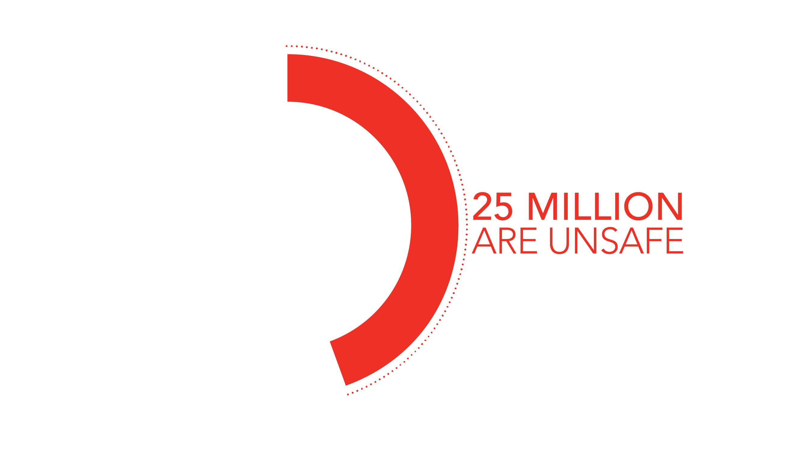
Notes:
*Clique para ver a animação*
56 milhões de abortos ocorrem anualmente em todo o mundo.
Destes, 25 milhões são abortos inseguros

Slide 3
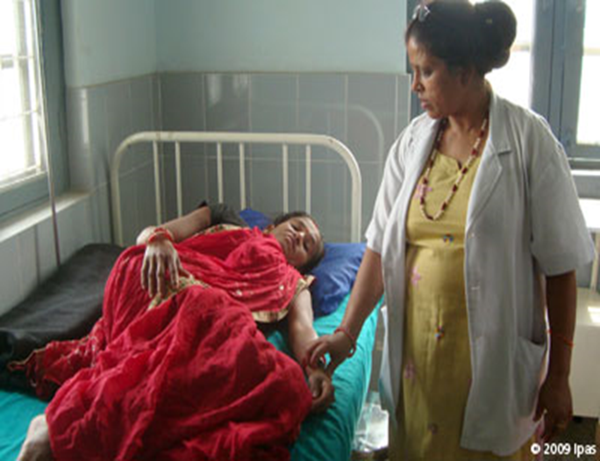
Aborto em países em desenvolvimento
Das ~ 25 milhões de mulheres que fazem aborto inseguro anualmente:
98% estão em países em desenvolvimento
6.9 milhões são tratadas por complicações
40% nunca recebem tratamento
7 milhões sofrem deficiências de longo prazo
~44,000 morrem—91% dessas mortes são em África & Ásia do Sul e Central
Foto © Ipas
Notes:
REVEJA ALGUMAS ESTATÍSTICAS…

Slide 4
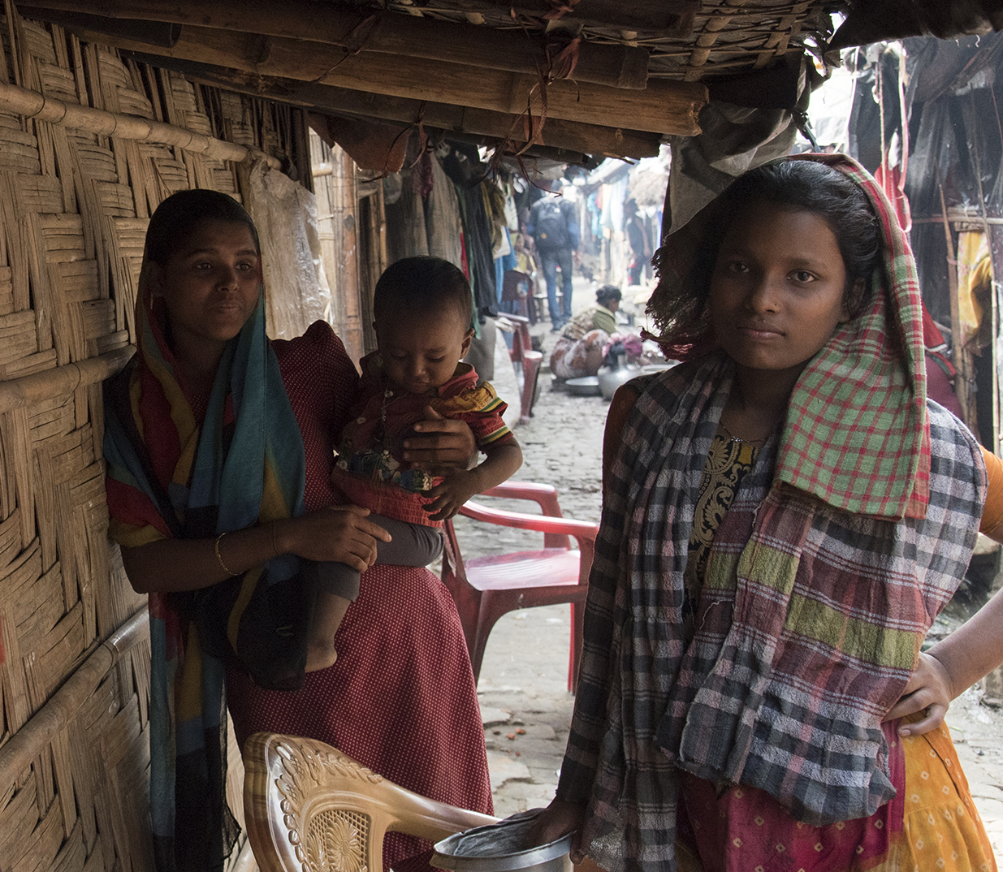
Aborto em contextos humanitários
O colapso dos sistemas de saúde significa acesso reduzido a:
  Cuidados obstétricos de emergência
  Planeamento familiar
  Assistência/cuidados pós-aborto (tratamento para complicações de aborto inseguro)
As mulheres correm maior risco de violência sexual, o que pode levar a mais:
  gravidezes indesejadas
  Abortos inseguros
Foto: Sushavan Nandy/NurPhoto/Getty Images
Notes:
Dados globais indicam claramente que o aborto inseguro ocorre em todos os países, independentemente do contexto legal ou social, porque as mulheres em todos os lugares têm gravidezes indesejadas e muitas delas estão determinadas a interrompê-las. Pelas razões listadas na tela, a necessidade de serviços de aborto seguro provavelmente é maior em contextos humanitários.
Foto Sushavan Nandy/NurPhoto/Getty Images

Slide 5
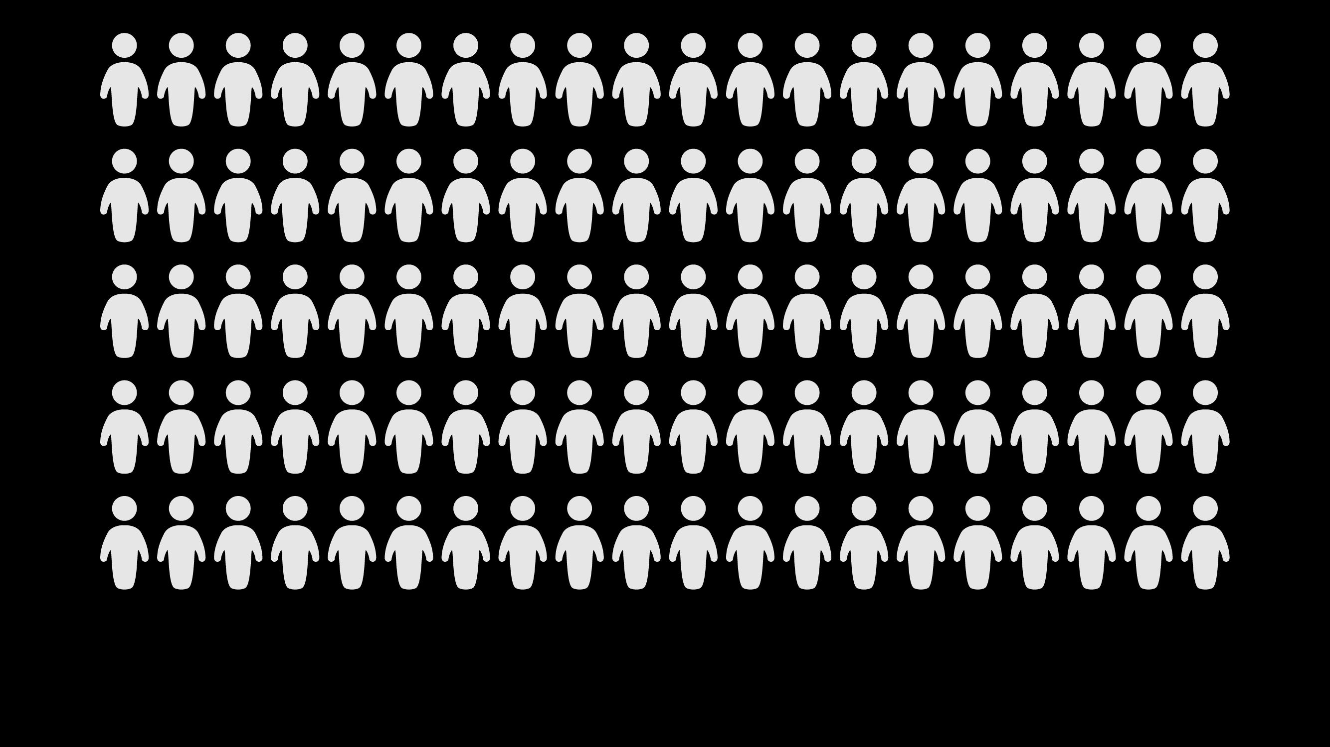
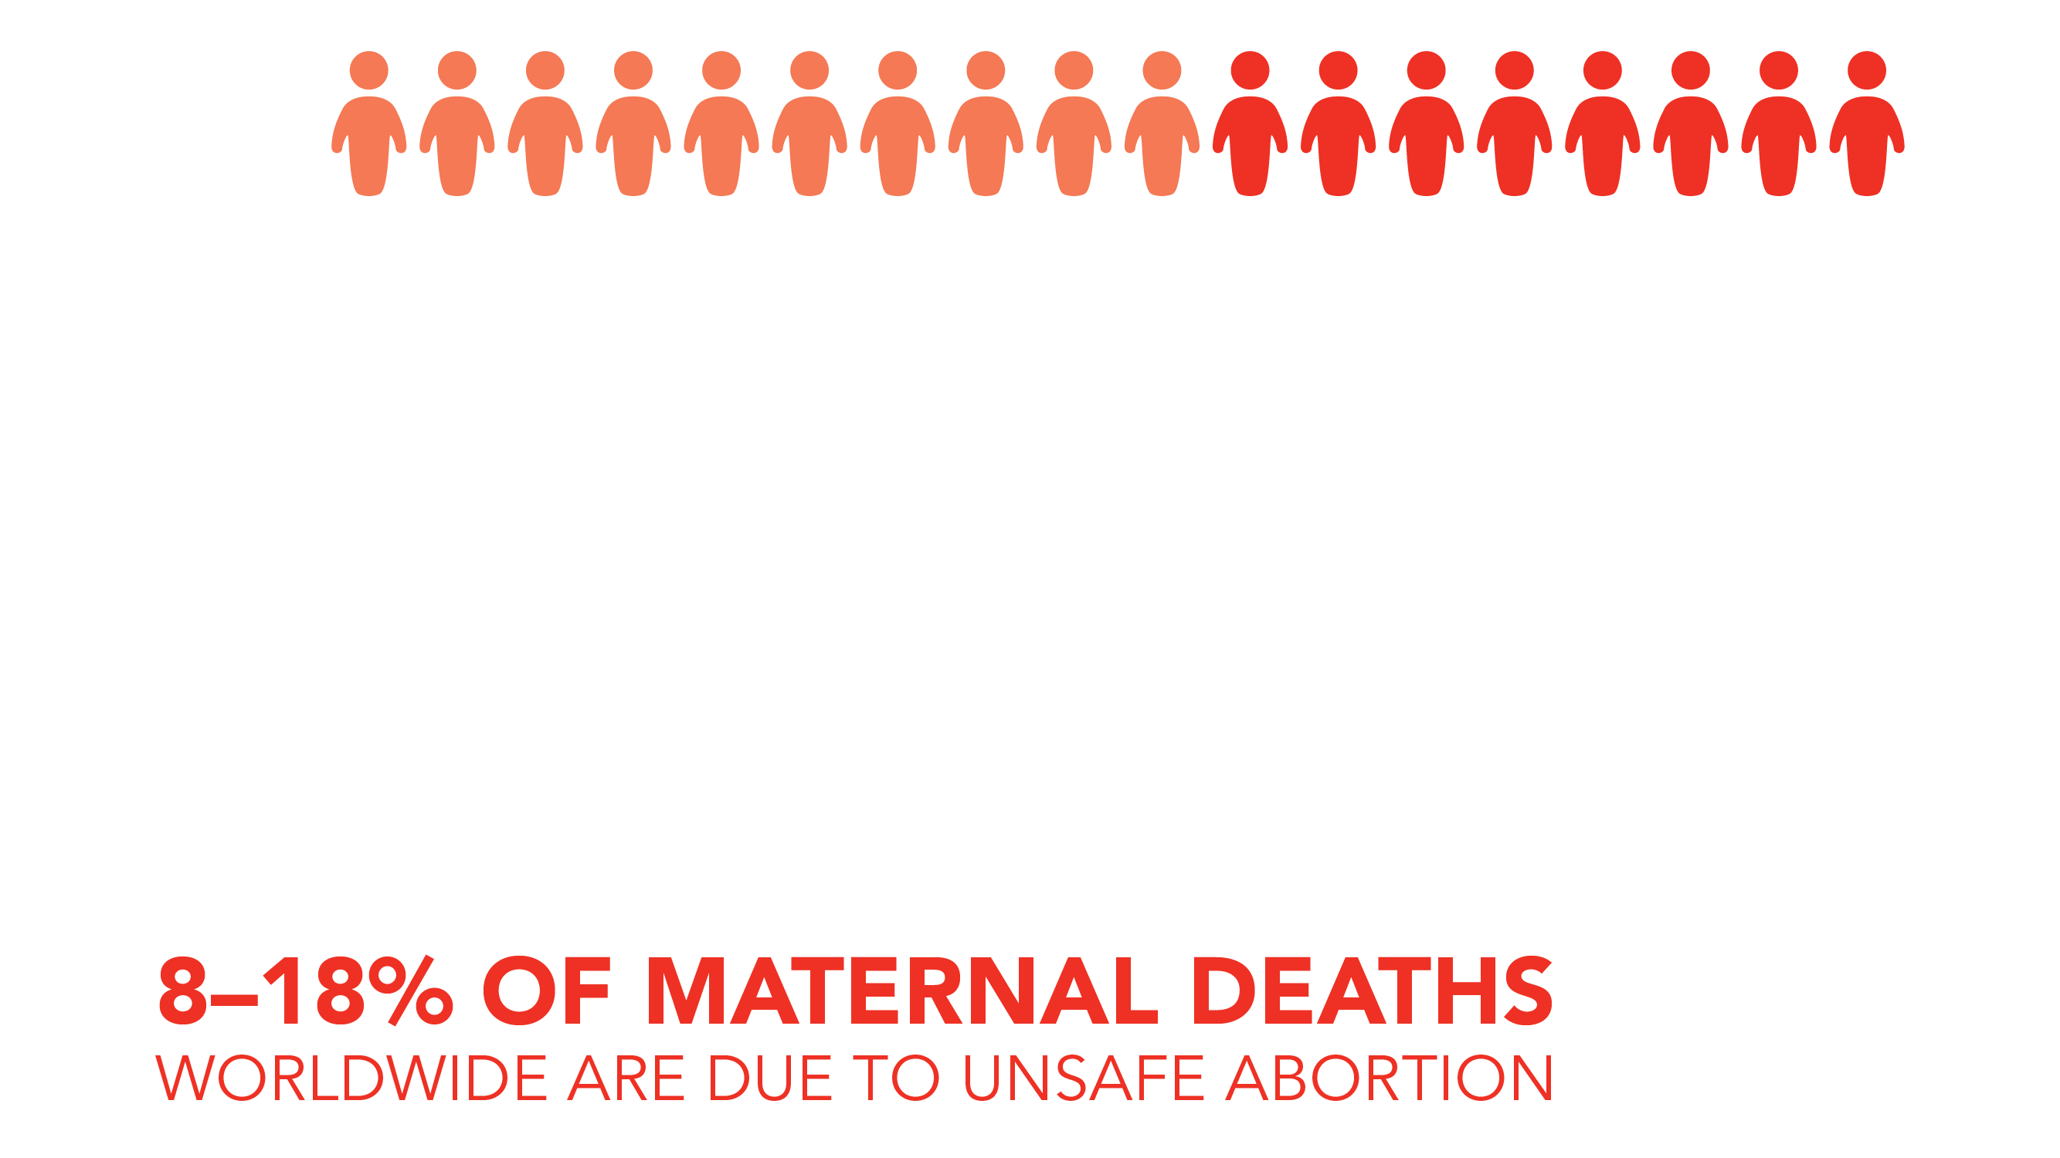
Notes:
*Clique para ver a animação*
8-18% das mortes maternas em todo o mundo são devido ao aborto inseguro
Não sabemos ainda a magnitude das mortes maternas devido ao aborto inseguro em contextos humanitários

Slide 6
As restrições ao aborto NÃO reduzem a incidência do aborto
Notes:
Leis restritivas não impedem as mulheres e raparigas de fazerem abortos. Na verdade, as taxas de aborto tendem a ser mais altas em países com leis restritivas ao aborto.

Slide 7
As restrições ao aborto AUMENTAM a proporção de abortos inseguros
Notes:
A proporção de abortos inseguros é muito maior em países onde as leis são mais restritivas.

Slide 8
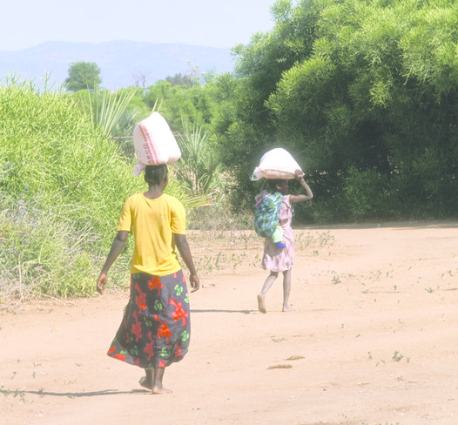
O aborto nos países em desenvolvimento
Mulheres e raparigas pobres, jovens, rurais, deficientes, ou que vivem nas favelas urbanas são mais propensas a ter abortos inseguros
Foto © Richard Lord
Notes:
Barreiras ao atendimento nos países em desenvolvimento:
Barreiras legais e políticas, como leis restritivas ou vagas
Barreiras sociais e culturais, como discriminação de género, pobreza, estigma do aborto ou falta de apoio social
Barreiras do sistema de saúde, como falta de estruturas sanitárias ou provedores formados, atendimento de baixa qualidade ou alto custo dos serviços

Slide 9
As mulheres e raparigas pobres são mais propensas a fazer abortos inseguros e experienciar complicações
Notes:
As mulheres nos países de baixa renda são mais propensas a fazer um aborto inseguro e, por sua vez, são particularmente propensas a ter complicações de aborto. Além disso, mesmo nos países de baixa renda, as mulheres mais pobres têm menos acesso aos cuidados de aborto seguro e têm maior probabilidade de morrer por causa de um aborto inseguro.

Slide 10
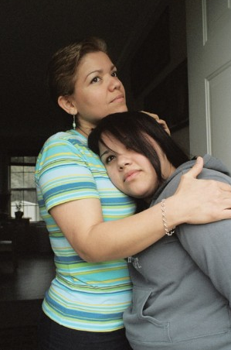
Quando o aborto seguro não está acessível, as mulheres:
Enfrentam atrasos no acesso aos serviços seguros
Recorrem a abortos de alto risco e inseguros
Atrasam a busca de cuidados para complicações causadas por aborto inseguro
São obrigadas a arriscar a sua vida e saúde para interromper uma gravidez
São obrigadas a se tornarem mães contra a sua vontade
Foto © Sara Gómez, Ipas 2008
Notes:
Use este slide para discutir algumas das consequências quando o aborto seguro não é acessível.

Slide 11
Razões para evitar o aborto inseguro
Saúde pública
O aborto inseguro é uma das principais causas de mortalidade materna nos países em desenvolvimento em todo o mundo.
As mortes e lesões resultantes são totalmente evitáveis
Direitos humanos
A criminalização do aborto e as altas taxas de aborto inseguro violam o direito das mulheres à saúde.
Além disso, violam os direitos das mulheres à:
  vida
  igualdade e à não discriminação
  autodeterminação e à determinação do número e espaçamento de filhos
Notes:
Existem razões reconhecidas de saúde pública e de direitos humanos para prevenir o aborto inseguro.
Embora ambos sejam importantes, um ou outro pode ressoar melhor em públicos diferentes. É importante estar ciente de ambos.
A lógica de saúde pública é clara ... a morbilidade e mortalidade substanciais devido ao aborto inseguro são totalmente evitáveis com acesso ao aborto seguro e contracepção - e, claro, a prestação de serviços de assistência pós-aborto para tratar complicações do aborto inseguro onde necessário, independentemente das leis de aborto.
A lei internacional de direitos humanos determina que a criminalização do aborto e as altas taxas de aborto inseguro violam o direito das mulheres à saúde.
Os comités ONU também vincularam o aborto aos direitos humanos à vida, à igualdade e à não discriminação, à autodeterminação e à determinação do número e espaçamento de filhos.

Slide 12
Obrigado!

